Slide 1

Ιστορία Οικονομικών Θεωριών
Ενότητα 6: Κλασική πολιτική οικονομία:
Malthus και Ricardo
Νίκος Θεοχαράκης
Σχολή Οικονομικών και Πολιτικών Επιστημών
Τμήμα Οικονομικών Επιστημών

Slide 2
Σκοποί ενότητας
Να αναλύσει τα έργα των στοχαστών που οδηγούν από τον Smith στους Malthus και Ricardo
Να εξηγήσει τις θεωρίες του Malthus ιδιαίτερα τη θεωρία του πληθυσμού, της αξίας και της υπερπροσφοράς
Να αναλύσει τις θεωρίες του Ricardo και ιδιαίτερα
  Την διαφορική γαιοπρόσοδο
  Την εργασιακή θεωρία της αξίας
  Το συγκριτικό πλεονέκτημα
  Τη Ρικαρδιανή ισοδυναμία

Slide 3
Περιεχόμενα ενότητας
Jean Baptiste Say * Condorcet * William Godwin
Thomas Robert Malthus
    Essay on Population
    Principles
    Θεωρία αξίας * Υπερπροσφορά (Theory of gluts)
David Ricardo
    Essay on Profits (Διαφορική πρόσοδος και νόμος της αξίας)
    Principles
      Εργασιακή θεωρία της αξίας
      Συγκριτικό πλεονέκτημα * Ρικαρδιανή ισοδυναμία

Slide 4
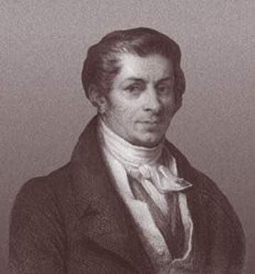
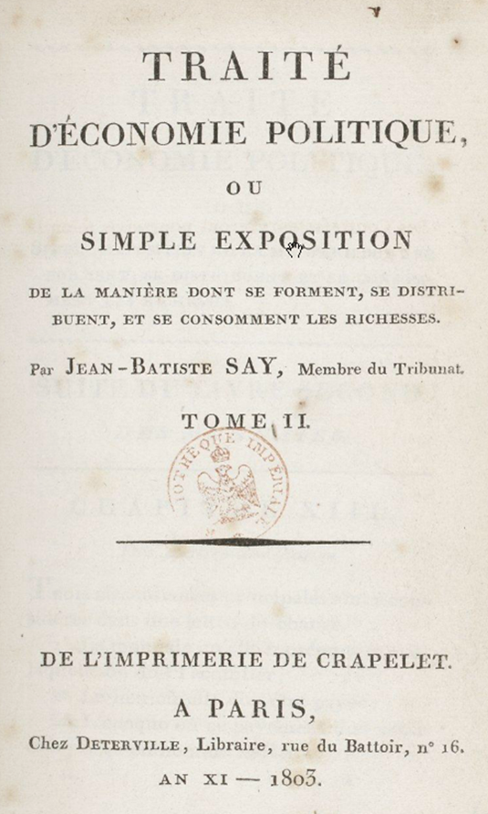
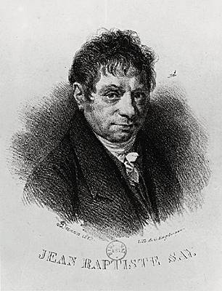
Jean-Baptiste Say (1767-1832)
Jean-Baptiste Say
Gravure de Godefroi Engelmann, d'après un dessin d'Achille Devéria (Bibliothèque nationale de France)

Slide 5
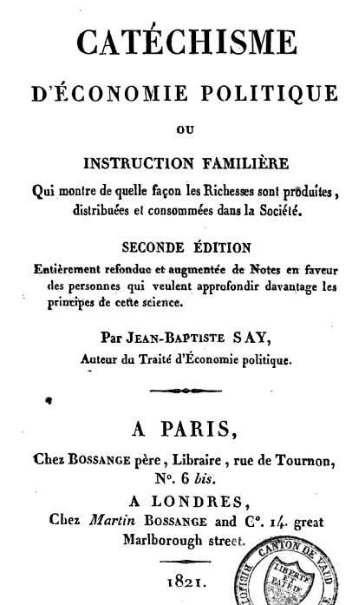
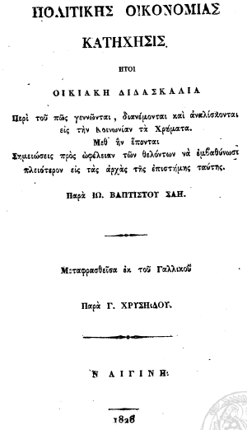
Jean-Baptiste Say (1767-1832)
1^{η} έκδοση 1815

Slide 6
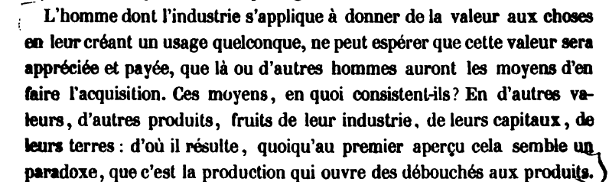
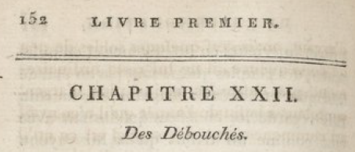
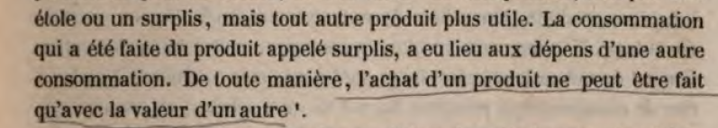
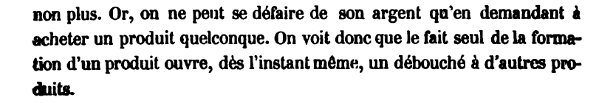


Jean-Baptiste Say (1767-1832)
Η αρμονία των αγορών.
Δεν υπάρχει περίπτωση γενικευμένης υπερπροσφοράς
Νόμος του Say:
«Η προσφορά δημιουργεί τη ζήτησή της»
6^{η} έκδοση 1841

Slide 7
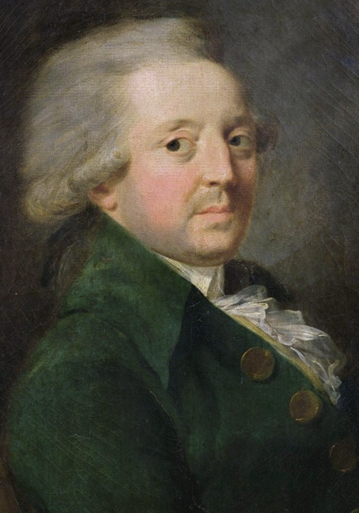
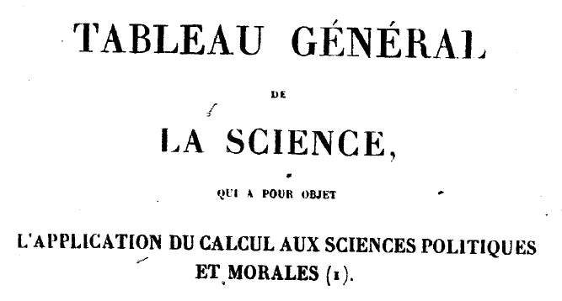

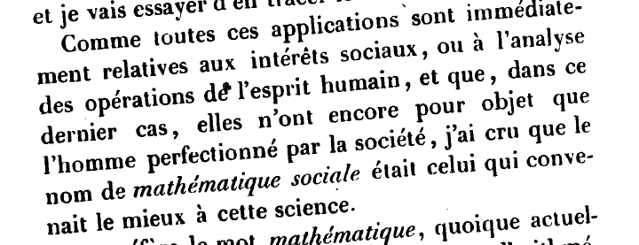
Nicolas de Condorcet (1743-1794)
Marie Jean Antoine Nicolas de Caritat, Marquis de Condorcet
Επιχειρεί να δημιουργήσει μια μαθηματική κοινωνική επιστήμη

Slide 8
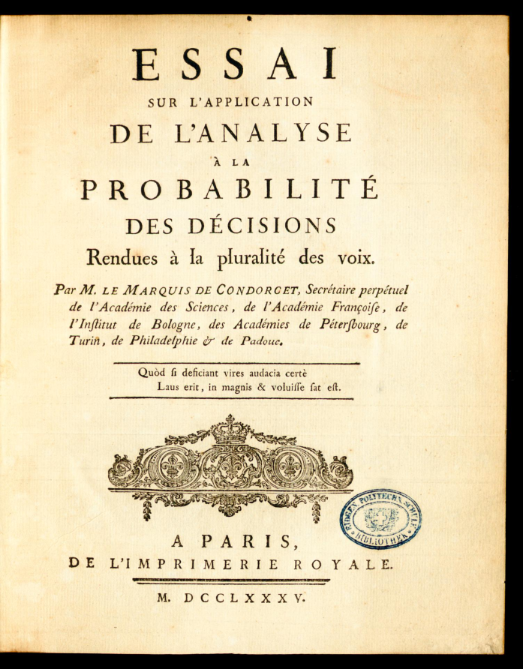
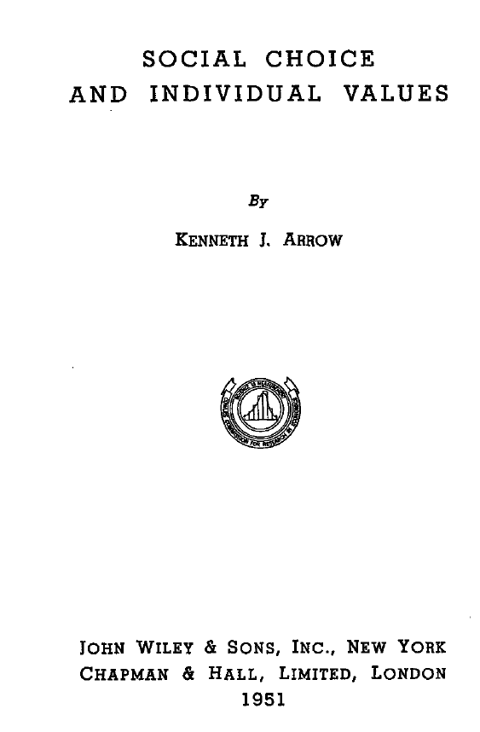
Nicolas de Condorcet (1743-1794)
Παράδοξο Condorcet
Παράδοξο Arrow

Slide 9
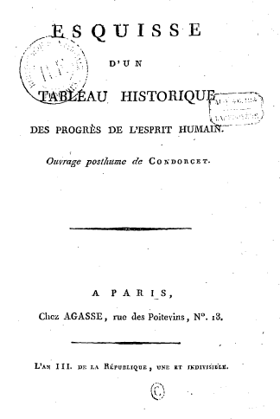

Nicolas de Condorcet (1743-1794)
Κοντορσέ, Σχεδίασμα για έναν ιστορικό πίνακα των προόδων του ανθρώπινου πνεύματος, μετάφραση: Νικολέτα Χαρδαλιά, επιμέλεια: Χρυσάνθη Αυλάμη
Πόλις, 2006

Slide 10
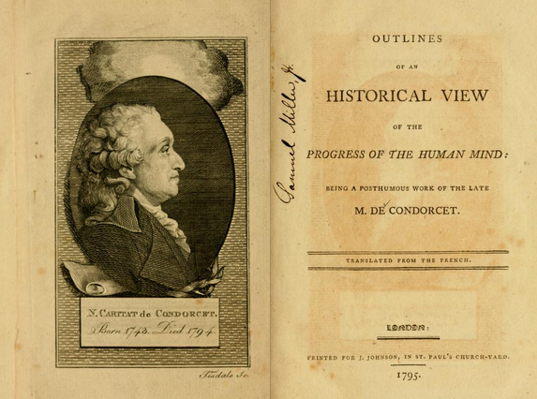
Nicolas de Condorcet (1743-1794)

Slide 11
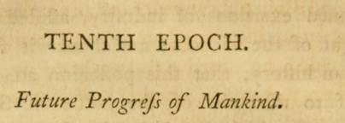
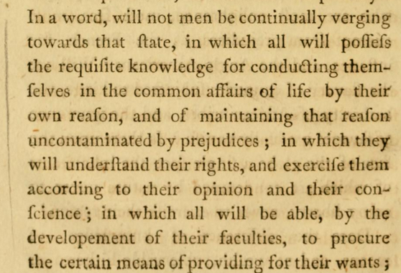
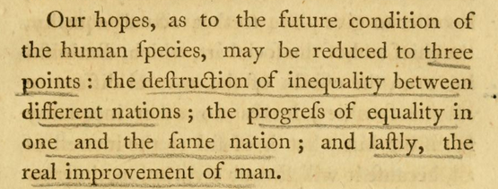
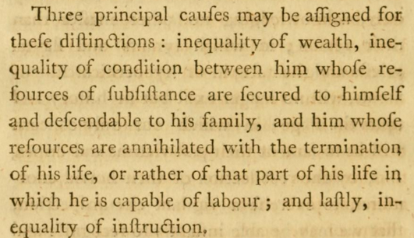
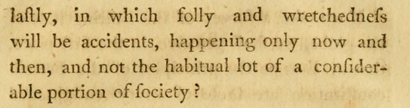
Nicolas de Condorcet (1743-1794)

Slide 12
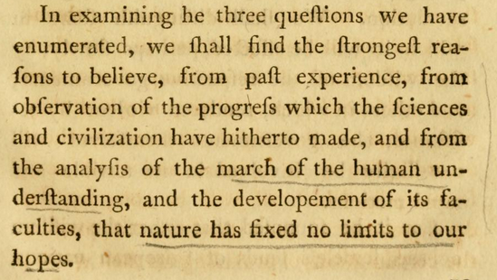
Nicolas de Condorcet (1743-1794)
Η δυνατότητα βελτίωσης της ανθρώπινης μοίρας δεν έχει όρια

Slide 13
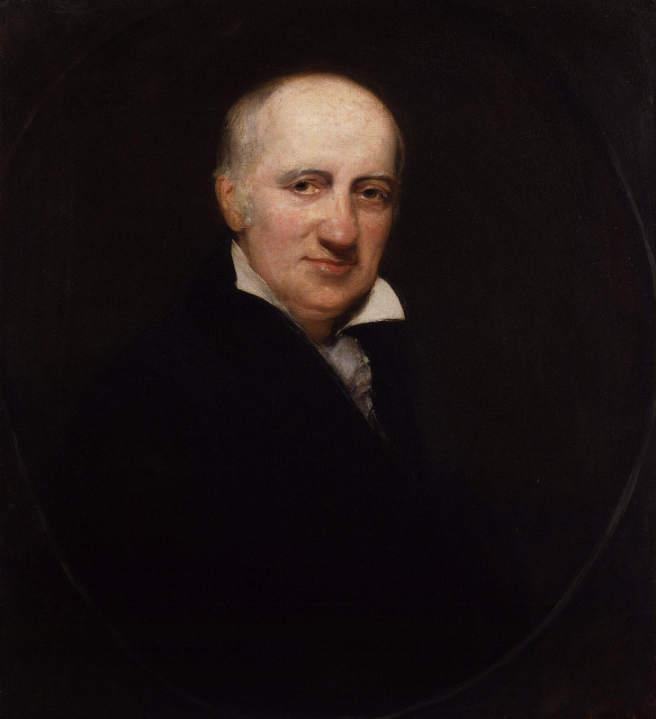
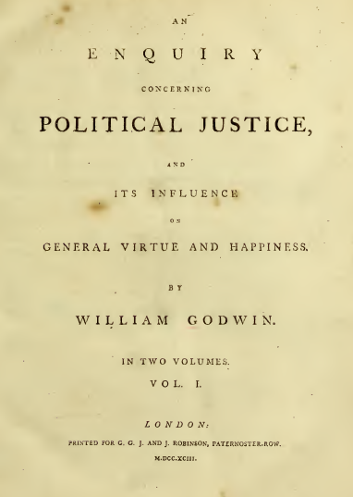
William Godwin (1756–1836)
William Godwin
by Henry William Pickersgill
Από τους πρώτους θεωρητικούς του αναρχισμού

Slide 14
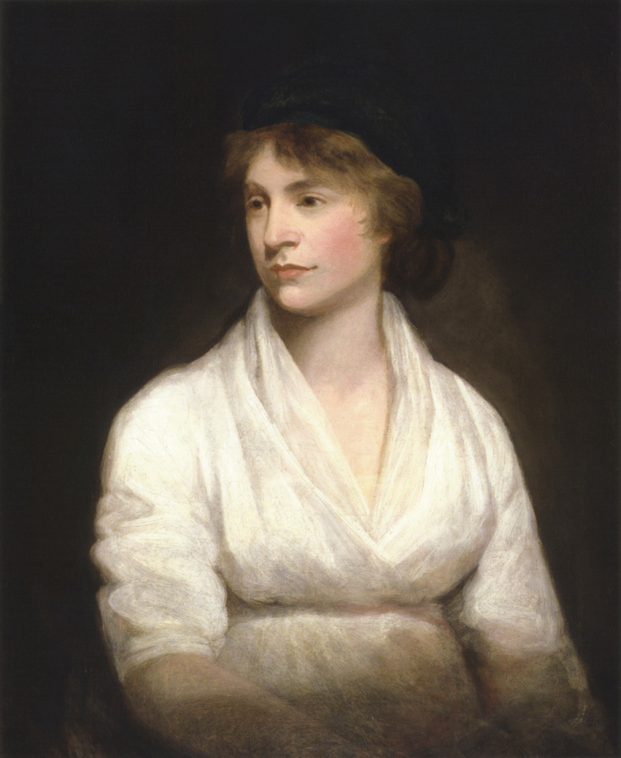
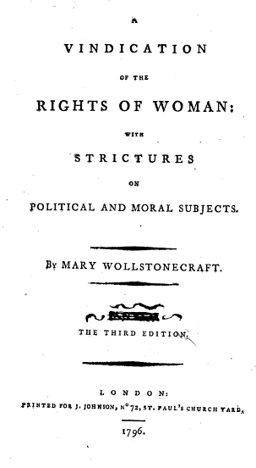
William Godwin (1756–1836)
Mary Wollstonecraft (1759–1797)
John Opie, National Portrait Gallery
Από τις πρώτες «φεμινίστριες» σύντροφος του Godwin

Slide 15
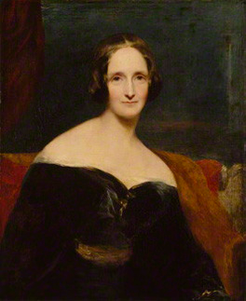
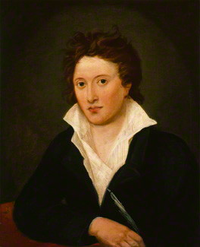
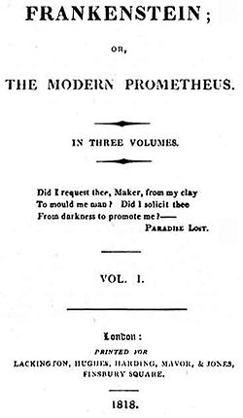
William Godwin (1756–1836)
Mary Shelley
(1797-1851)
by Richard Rothwell,
oil on canvas, 1840, NPG
Percy Bysshe Shelley
(1792-1822)
by Amelia Curran
oil on canvas, 1819, NPG
Κόρη της Wollstonecraft και του Godwin, συγγραφέας του Frankenstein
Από τους σημαντικότερους Άγγλους ρομαντικούς ποιητές

Slide 16
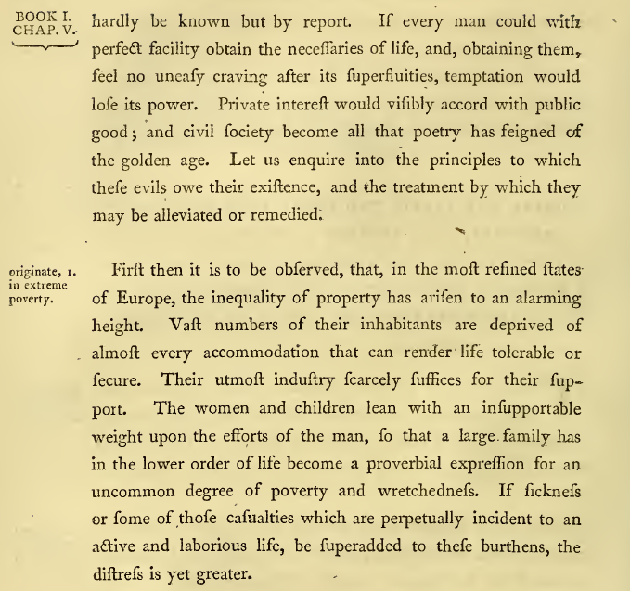
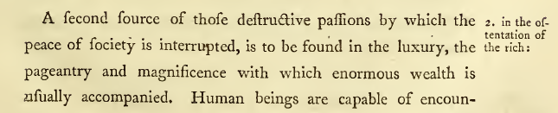



William Godwin (1756–1836)

Slide 17
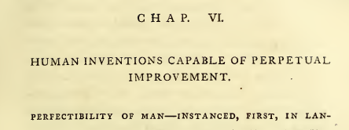
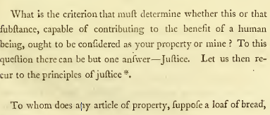
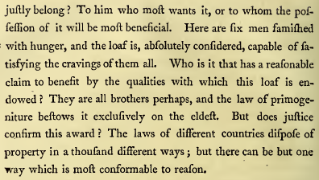
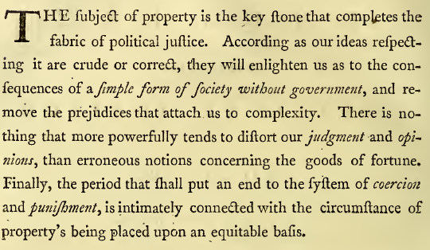
William Godwin (1756–1836)
Perfectibility: Η μοίρα των ανθρώπων μπορεί να γίνει καλύτερη αν αλλάξουν οι θεσμοί

Slide 18
Thomas Robert Malthus (1766-1834)

Slide 19
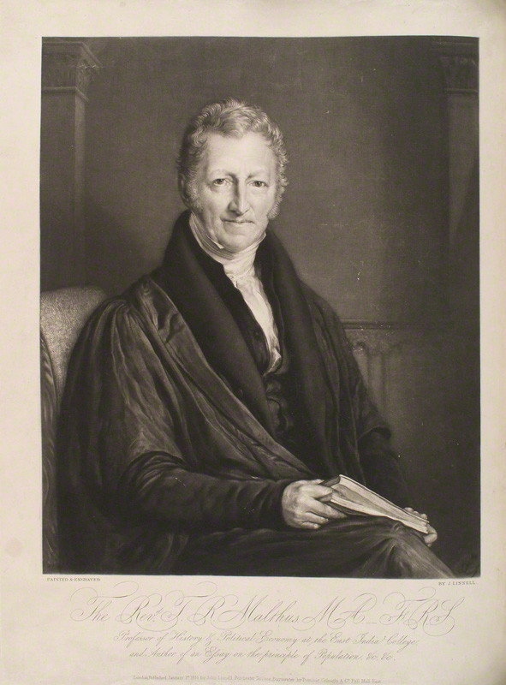
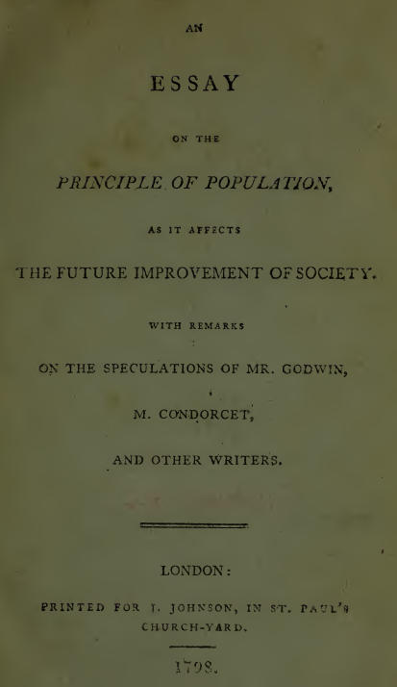
Thomas Robert Malthus (1766-1834)
by and published for John Linnell, mezzotint, 1834, NPG

Slide 20
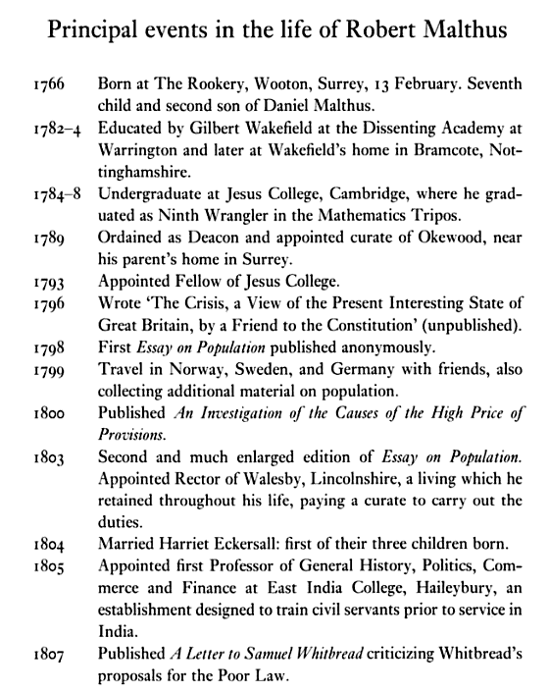
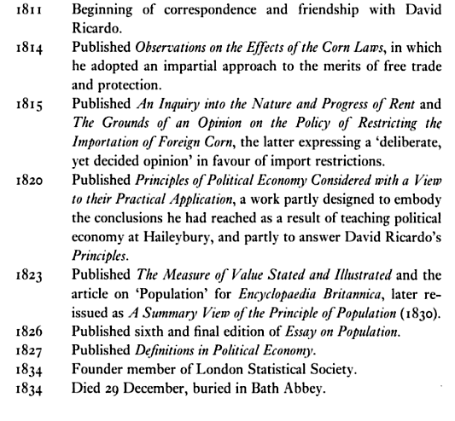
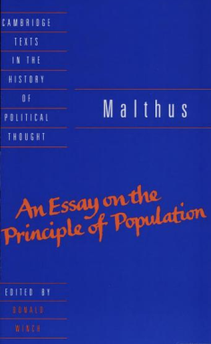
Thomas Robert Malthus (1766-1834)
An essay on the principle of population: by T.R. Malthus ; selected and introduced by Donald Winch, Cambridge UP, 1992

Slide 21
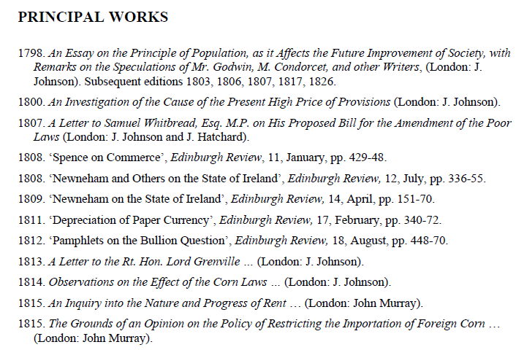
Thomas Robert Malthus (1766-1834)

Slide 22
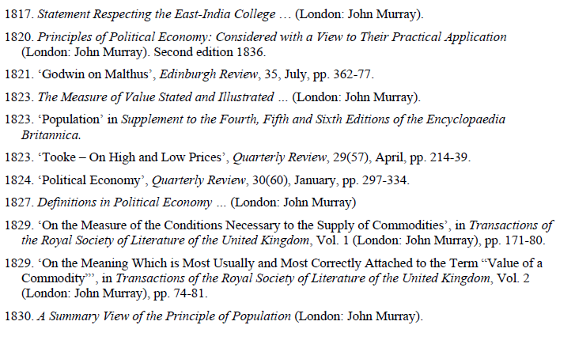
Thomas Robert Malthus (1766-1834)
Geoffrey M. Hodgson, “MALTHUS, Thomas Robert (1766-1834)”, Biographical Dictionary of British Economists, edited by Donald Rutherford (Bristol: Thoemmes Continuum), 2004.

Slide 23
Thomas Robert Malthus (1766-1834)
Θεωρία πληθυσμού

Slide 24

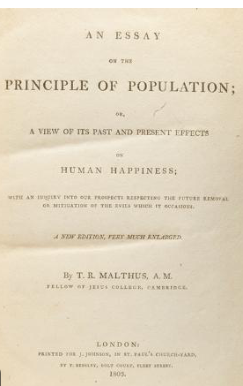
Thomas Robert Malthus (1766-1834)
Δοκίμιο επί της αρχής του πληθυσμού
1^{η} ανώνυμη έκδοση 1798
2^{η} έκδοση επαυξημένη, 1803. Ακολούθησαν άλλες 4 (η 6^{η} το 1826) με μικρές αλλαγές

Slide 25
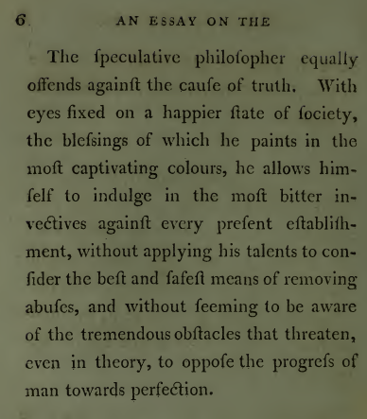

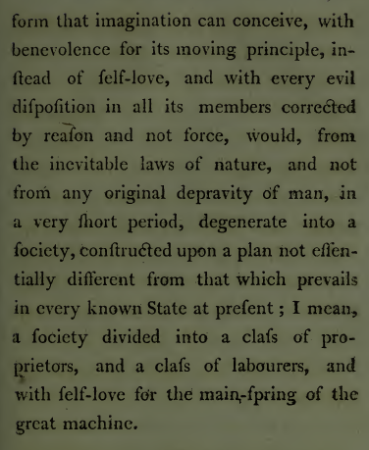
Thomas Robert Malthus (1766-1834)
Οι μεταρρυθμιστές έχουν άδικο: Η ανθρώπινη μοίρα δε μπορεί να βελτιωθεί. Η παρούσα τάξη πραγμάτων είναι επιβαλλόμενη από τη φύση.

Slide 26
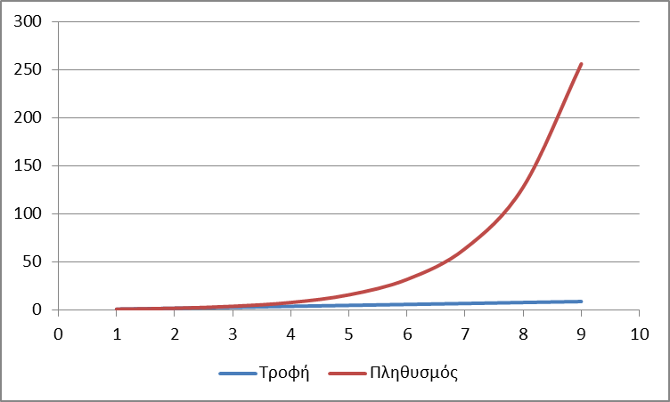
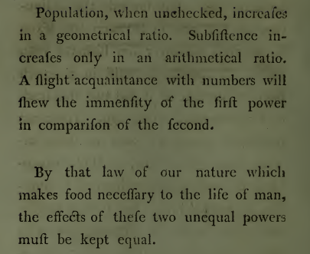
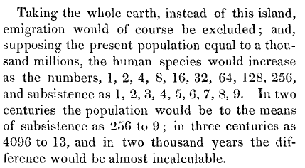
Thomas Robert Malthus (1766-1834)
Η τροφή αυξάνεται κατά αριθμητική πρόοδο, ο πληθυσμός αν δεν περιοριστεί, κατά γεωμετρική. Άρα, δεν υπάρχει αρκετή τροφή για όλους.

Slide 27
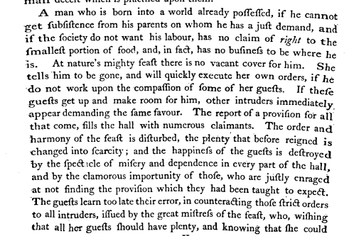

Thomas Robert Malthus (1766-1834)
Το φρικτό αυτό κείμενο για τη «γιορτή της φύσης» εμφανίστηκε στη 2^{η} έκδοση του Δοκιμίου το 1803 αλλά εξοβελίστηκε από τις επόμενες.

Slide 28
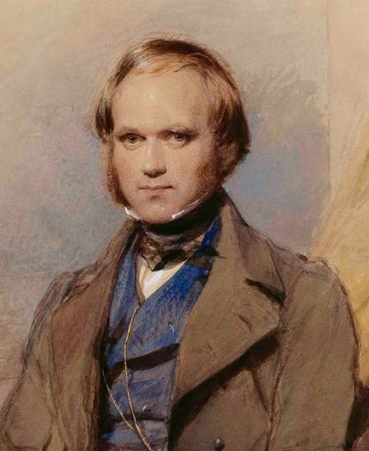


Thomas Robert Malthus (1766-1834)
Ο Δαρβίνος επηρεάζεται από τον Malthus για την Καταγωγή των Ειδών

Slide 29


Thomas Robert Malthus (1766-1834)
Ό,τι και να κάνουμε – και λεφτά να δώσουμε στους άτυχους φτωχούς – η φύση δεν επιτρέπει να φάνε όλοι.

Slide 30





Thomas Robert Malthus (1766-1834)
Ο ηθικός αυτοπεριορισμός [γάμος, δηλ., σε μεγαλύτερη ηλικία], η διαστροφή [συμπεριλαμβανομένης και της αντισύλληψης] και η αθλιότητα περιορίζουν τελικά την αύξηση του πληθυσμού.

Slide 31


Thomas Robert Malthus (1766-1834)
Ή θα βάλετε μυαλό ή θα φροντίσουμε να σας πάρει ο Χάρος

Slide 32




Thomas Robert Malthus (1766-1834)
Η πρόνοια για τους απόρους είναι αδιέξοδη. Αυξάνει τον αριθμό τους και στερεί την τροφή από αυτούς που την αξίζουν πραγματικά.
Η διαστροφή, δηλ., η μη αναπαραγωγική συνουσία, είναι ηθικά απαράδεκτη

Slide 33


Thomas Robert Malthus (1766-1834)
Σε όσους ο λαχνός της ζωής δεν κληρώθηκε δεν μπορούν να τραφούν όλοι. Όσοι τελικά τραφούν θα πρέπει να δουλέψουν σκληρά για να δείξουν ότι το αξίζουν.

Slide 34



Thomas Robert Malthus (1766-1834)
Πρέπει να χρωστάτε χάρη στους κατέχοντες. Η ατομική ιδιοκτησία και το ατομικό συμφέρον ευθύνονται για τον πολιτισμό.

Slide 35

Thomas Robert Malthus (1766-1834)
Τελικά η ζωή είναι ευλογία, και πρέπει να χρωστάτε χάρη στο θεό που ζείτε ακόμα και με τόση δυστυχία.
Με δεδομένους τους περιορισμούς της φύσης οι άτυχοι αυτής της ζωής πρέπει να είναι ευχαριστημένοι.

Slide 36
Thomas Robert Malthus (1766-1834)
Θεωρία αξίας

Slide 37


Thomas Robert Malthus (1766-1834)
Αρχές Πολιτικής Οικονομίας (1820). 2^{η} μετά θάνατον 1836

Slide 38


Thomas Robert Malthus (1766-1834)
Αποδέχεται θεωρία της αξίας αλλά αναγνωρίζει και τον ρόλο της προσφοράς και ζήτησης

Slide 39
Thomas Robert Malthus (1766-1834)
Θεωρία γενικευμένης υπερπροσφοράς
(Theory of Gluts)

Slide 40
Thomas Robert Malthus (1766-1834)
Οικονομικές κρίσεις στην Αγγλία μετά τους Ναπολεόντειους πολέμους.
Εργατικές αναταραχές (Σφαγή του Peterloo, 1819)

Slide 41

Thomas Robert Malthus (1766-1834)
Peterloo Massacre
Manchester 1819
Richard Carlile (1790–1843)

Slide 42


Thomas Robert Malthus (1766-1834)
Ο ρόλος της ενεργού ζήτησης
Effectual demand

Slide 43

Thomas Robert Malthus (1766-1834)
Απόρριψη του νόμου του Say

Slide 44




Thomas Robert Malthus (1766-1834)
Οι παραγωγικοί εργάτες δε μπορούν να δημιουργήσουν επαρκή ενεργό ζήτηση
Οι μη παραγωγικές δαπάνες από τους αριστοκράτες είναι απαραίτητες για τη δημιουργία ενεργού ζήτησης.
Επιστολή Malthus στον Ricardo (1821)

Slide 45

Thomas Robert Malthus (1766-1834)
Δημιουργία ενεργού ζήτησης με δημόσια έργα και βελτίωση των περιουσιών των γαιοκτημόνων και απασχόληση υπηρετών

Slide 46
David Ricardo (1772-1823)

Slide 47

David Ricardo (1772-1823)
Γεννήθηκε στο Λονδίνο το 1772, 3ο παιδί από 17 μιας σεφαραδίτικης οικογένειας με καταγωγή από την Πορτογαλία που μετοίκησαν στην Ολλανδία και είχαν μεταναστεύσει πρόσφατα στην Αγγλία. Ο πατέρας του ήταν χρηματιστής και ο David Ricardo εργάσθηκε στην επιχείρηση του πατέρα του από τα 14 χρόνια του. Στα 21 παντρεύεται μια Χριστιανή και αποξενώνεται από την οικογένειά του. Ξεκινά μια επιτυχημένη καριέρα ως χρηματιστής και μετά τη μάχη του Βατερλό χειραγωγεί την αγορά και αποκομίζει μια μεγάλη περιουσία. Αυτό του επιτρέπει στα 41 του να αποσυρθεί από την επιχειρηματική δράση και να αγοράσει το Gatcombe Park, στο Gloucestershire. «Αγοράζει» μια βουλευτική έδρα στην ιρλανδική εκλογική περιφέρεια του Portarlington και συμμετέχει στις συζητήσεις του βρετανικού Κοινοβουλίου. Πεθαίνει νέος από μία μόλυνση του αυτιού. Ήταν προσωπικός φίλος αλλά θεωρητικός αντίπαλος του Malthus.
David Ricardo
by Thomas Phillips
oil on canvas, circa 1821, NPG

Slide 48
Published Works of David Ricardo
The High Price of Bullion, A Proof of the Depreciation of Bank Notes (London, John Murray, 1810; corrected, 1810; enlarged, 1810; enlarged again, 1811).
Observations on some Passages in an Article in the Edinburgh Review, on the Depreciation of the Paper Currency; also Suggestions for securing to the Public a Currency as Invariable as Gold, with a very moderate Supply of that Metal, Being an Appendix to the Fourth edition of “High Price of Bullion, etc.” (London, John Murray, William Blackwood & M.N. Mahon, 1811).
Reply to Mr. Bosanquet's Practical Observation on the Report of the Bullion Committee (London, John Murray, William Blackwood & M.N. Mahon, 1811).
An Essay on the Influence of a low Price of Corn on the Profits of Stock; showing the inexpediency of Restrictions on Importation; with remarks on Mr. Malthus' two last Publications: “An Inquiry into the Nature and Progress of Rent;” and “The Grounds for an Opinion on the Policy of restricting the Importation of Foreign Corn” (London, John Murray, 1815).
Proposals for an Economical and Secure Currency; with Observations on the profits of the Bank of England, as they regard the Public and the Proprietors of Bank Stock (London, John Murray, 1816).
On the Principles of Political Economy and Taxation (London, John Murray, 1817, 2nd edition 1819, 3rd 1821).
“Funding System”, An article in the Supplement to the Fourth, Fifth and Sixth Editions of the Encyclopaedia Britannica, 1820
On Protection in Agriculture (London, John Murray, 1822).
Mr. Ricardo's Speech on Mr. Western's Motion, for a Committee to consider the Effects produced by the Resumption of Cash payments, delivered on the 12th of June, 1822. (London, G. Harvey, 1822).
Plan for the Establishment of a National Bank (London, John Murray, 1824); published as an appendix to A National Bank the Remedy for the Evils attendant upon our Present System of Paper Currency by Samuel Richardson (London, Pelham Richardson, 1838).
The Works of David Ricardo, Esq., M.P. With a Notice of the Live and Writings of the Author, by J.R. McCulloch, (London, John Murray, 1826).
The Works and Correspondence of David Ricardo, 11 volumes, edited by Piero Sraffa with the collaboration of M.H. Dobb, (Cambridge, Cambridge University Press for the Royal Economic Society, 1951-1973).

Slide 49


David Ricardo (1772-1823)
Η κλασική πλέον έκδοση των έργων του Ricardo είναι από τον Piero Sraffa με την συνεργασία του Maurice H. Dobb, The Works and Correspondence of David Ricardo, από το Cambridge University Press για την Royal Economic Society (1951-1973)
Vol. 1 Principles of Political Economy and Taxation
Vol. 2 Notes on Malthus
Vol. 3 Pamphlets and Papers 1809–1811
Vol. 4 Pamphlets and Papers 1815–1823
Vol. 5 Speeches and Evidence
Vol. 6 Letters 1810–1815
Vol. 7 Letters 1816–1818
Vol. 8 Letters 1819 – June 1821
Vol. 9 Letters 1821–1823
Vol. 10 Biographical Miscellany
Vol. 11 General Index
Piero Sraffa (1898-1983)
Maurice Dobb
(1900-1976)

Slide 50
David Ricardo (1772-1823)
Διαφορική γαιοπρόσοδος
(Differential rent)
Essay on Profits, 1815

Slide 51

David Ricardo (1772-1823)
Essay on Profits, 1815
Διαφορική γαιοπρόσοδος και πρώτη απόπειρα για θεωρία της αξίας
Άλλες τρεις δημοσιεύσεις για το ίδιο θέμα την ίδια χρονιά

Slide 52



David Ricardo (1772-1823)
Robert Torrens
Edward West
Malthus

Slide 53

David Ricardo (1772-1823)

Slide 54

David Ricardo (1772-1823)

Slide 55

David Ricardo (1772-1823)
Luigi Pasinetti, 1960. “A mathematical formulation of the Ricardian system”, Review of Economic Studies, 27: 78–98

Slide 56



David Ricardo (1772-1823)
Όσο αυξάνει η καλλιεργούμενη γη μειώνεται το ποσοστό κέρδους. Μετά το L* δεν υφίσταται κέρδος

Slide 57
David Ricardo (1772-1823)
Αντίθεση στους Νόμους περί Σιτηρών [Corn Laws (1815-1846)] που εμπόδιζαν την εισαγωγή σιτηρών από το εξωτερικό, ενίσχυαν τους γαιοκτήμονες και αύξαναν τους μισθούς

Slide 58
Δηλ., οι σχετικές τιμές των αγαθών εκφράζουν την περιεχόμενη εργασία ανά μονάδα
Κριτική του Malthus: Οι μισθοί των εργατών δεν είναι μόνο σιτάρι.

Slide 59
Κέρδος στην γεωργία

Slide 60
Κέρδος στην υφαντουργία

Slide 61
Εξίσωση των κερδών και λύνουμε ως προς την τιμή του υφάσματος

Slide 62
David Ricardo (1772-1823)
Απόπειρα Ricardo για μια εργασιακή θεωρία της αξία στις Αρχές Πολιτικής Οικονομίας και Φορολογίας (1817)

Slide 63



David Ricardo (1772-1823)
1817
1819
1821

Slide 64

David Ricardo (1772-1823)
Έκδοση Sraffa που συνδυάζει και τις τρεις εκδόσεις

Slide 65



David Ricardo (1772-1823)
David Ricardo, Αρχές πολιτικής οικονομίας και φορολογίας, επιμέλεια-μετάφραση Νικηφόρος Σταματάκης, επιμέλεια σειράς Μιχάλης Ψαλιδόπουλος. Αθήνα : Εκδόσεις Παπαζήση, 2002.
David Ricardo, Οι αρχές της πολιτικής οικονομίας και της φορολογίας : Κεφάλαια I έως VI, μετάφραση Θέμις Μίνογλου. - Αθήνα : Κριτική, 2000.
David Ricardo, Αρχαί πολιτικής οικονομίας και φορολογίας, μετάφραση Νικ. Π. Κωνσταντινίδη, Εισαγωγή: Δ. Καλιτσουνάκι, Αθήνα : Εκδόσεις Γκοβόστη, 1995 (1938)
Ελληνικές μεταφράσεις

Slide 66

David Ricardo (1772-1823)
Η χρησιμότητα αποτελεί προϋπόθεση αλλά όχι μέτρο της αξίας

Slide 67

David Ricardo (1772-1823)
Τα αγαθά που αναλύει δεν είναι τα σπάνια αγαθά, σπάνιοι πίνακες ή κρασιά, όπου ισχύει η προσφορά και ζήτηση, αλλά τα αγαθά εκείνα που μπορούν να αναπαραχθούν με εργασία και τα οποία πωλούνται σε ανταγωνιστικές αγορές

Slide 68

David Ricardo (1772-1823)
Η εργασία αποτελεί το θεμέλιο της ανταλλακτικής αξίας

Slide 69

David Ricardo (1772-1823)
Εργασίες διαφορετικού τύπου έχουν διαφορετικές ποιότητες, αλλά αυτό δεν αποτελεί πρόβλημα για τη θεωρία

Slide 70



David Ricardo (1772-1823)
Η εργασία που υπολογίζεται δεν είναι αυτή του τελευταίου σταδίου, αλλά και σε όλα τα προηγούμενα στάδια της παραγωγής και αυτή που υπεισέρχεται στην κατασκευή των εργαλείων, κτηρίων, πλοίων, κλπ.

Slide 71

David Ricardo (1772-1823)
Η χρονική διάρθρωση της παραγωγής τροποποιεί τη μέτρηση της σχετικής αξίας των αγαθών με την εμπεριεχόμενη εργασία επειδή το κέρδος υπολογίζεται σε κάθε στάδιο της παραγωγής

Slide 72

David Ricardo (1772-1823)
Ας πάρουμε δύο αγαθά τα οποία εμπεριέχουν και τα δύο 400 μονάδες εργασίας αλλά σε διαφορετικά στάδια της παραγωγής. Το αγαθό Υ έχει 300 μονάδες εργασίας στο τελικό στάδιο, ενώ το αγαθό Χ μόνο 100.

Slide 73
David Ricardo (1772-1823)
Το κόστος εργασίας wL_{t} που μπήκε στο στάδιο t, πρέπει να έχει κέρδος wL_{t}(1+r)^{t}, δηλ., το κόστος των μηχανημάτων που εμπεριέχουν εργασία σε προηγούμενα στάδια πρέπει να είναι
Άρα η τιμή ενός αγαθού θα πρέπει να είναι

Slide 74
David Ricardo (1772-1823)
Άρα οι σχετικές τιμές δύο αγαθών δεν μπορούν να εκφράζουν τις σχετικές ποσότητες της εμπεριεχομένης εργασίας, δεδομένου ότι
Όπως θα απαιτούσε μια καθαρή θεωρία της εργασίας.
Για διαφορετικά w και r οι σχετικές αξίες μεταβάλλονται

Slide 75
David Ricardo (1772-1823)
Αν χρησιμοποιήσουμε το αριθμητικό παράδειγμα των αγαθών Χ και Υ, τότε για μισθό ίσο με 1 ευρώ και ποσοστό κέρδους 50% το κόστος του κεφαλαίου θα είναι αντίστοιχα

Slide 76
David Ricardo (1772-1823)
Οι ίδιοι υπολογισμοί για ποσοστό κέρδους 10% και μισθό 2 ευρώ μας δίνουν

Slide 77
David Ricardo (1772-1823)
Άρα οι σχετικές τιμές είναι 1.521/731 στην πρώτη περίπτωση και 1.062/914 στην δεύτερη, ενώ τα αγαθά εμπεριέχουν την ίδια ποσότητα εργασίας

Slide 78



David Ricardo (1772-1823)
O Ricardo έψαξε να βρει ένα απόλυτο μέτρο της αξίας που θα ήταν αμετάβλητο στις μεταβολές της διανομής μεταξύ κέρδους και μισθών, ψάχνοντας ένα αγαθό που θα αντανακλούσε το μέσο όρο της χρονικής διάρθρωσης της παραγωγής σε όλη την οικονομία
Την «λύση» την έδωσε το 1960 ο Piero Sraffa εξοβελίζοντας όμως την εργασία από την «εργασιακή» θεωρία της αξίας
Piero Sraffa (1898-1983)
1960
1985

Slide 79

David Ricardo (1772-1823)
Comparative advantage
Συγκριτικό πλεονέκτημα

Slide 80


David Ricardo (1772-1823)
Οι αρετές του διεθνούς εμπορίου: Η Αγγλία θα παράγει βιομηχανικά προϊόντα και οι υπόλοιπες αγροτικά.

Slide 81

David Ricardo (1772-1823)
Ακόμα και αν η Πορτογαλία είναι πιο παραγωγική από την Αγγλία στην παραγωγή και κρασιού και υφάσματος, πάλι τη συμφέρει να εξάγει κρασί και να εισάγει ύφασμα, αν έχει συγκριτικό πλεονέκτημα στο κρασί
Ώρες εργασίας που απαιτούνται για να παραχθεί κρασί και ύφασμα από την Αγγλία και την Πορτογαλία
 | Αγγλία | Πορτογαλία
Κρασί | 120 | 80
Ύφασμα | 100 | 90

Slide 82
David Ricardo (1772-1823)
Η κριτική της θεωρίας του συγκριτικού πλεονεκτήματος ισχυρίζεται ότι μακροπρόθεσμα οι όροι εμπορίου είναι εις βάρος της γεωργίας, άρα μια εξειδίκευση στη γεωργία εμποδίζει την ανάπτυξη μιας χώρας. Αντίθετα οι χώρες θα πρέπει να προφυλάξουν τις νηπιακές τους βιομηχανίες μέχρι να ανδρωθούν.

Slide 83
David Ricardo (1772-1823)
Θεωρία Δημόσιου Χρέους

Slide 84
David Ricardo (1772-1823)
Ο Ricardo, όπως και οι περισσότεροι κλασικοί οικονομολόγοι είναι αντίθετοι στο δημόσιο δανεισμό για τη χρηματοδότηση των δαπανών του κράτους. Παρατήρησε όμως ότι από καθαρά θεωρητική σκοπιά δεν υπάρχει διαφορά αν η δαπάνη χρηματοδοτείται μέσω φόρων, δανεισμού που θα αποπληρωθεί σε συγκεκριμένο διάστημα ή μέσω ομολόγων που δεν θα αποπληρώνουν ποτέ το κεφάλαιο αλλά θα δίνουν τοκομερίδιο εις το διηνεκές. Αυτή η ανάλυση έγινε αργότερα γνωστή ως «Ρικαρδιανή ισοδυναμία» (Ricardian equivalence)
On the Principles of Political Economy and Taxation
[ως Ε.Ε.Ε.] “Funding System”, An article in the Supplement to the Fourth, Fifth and Sixth Editions of the Encyclopaedia Britannica, 1820
James Buchanan, “Barro on the Ricardian Equivalence Theorem”, Journal of Political Economy, 1976, 84 (2): 337-342.
Andrew B. Abel, “Ricardian equivalence theorem”, στο J. Eatwell, M. Milgate & P. Newman (eds), The New Palgrave: A Dictionary of Economics, London, Macmillan, 1987, vol. 4: 174-179.

Slide 85



David Ricardo (1772-1823)

Slide 86



David Ricardo (1772-1823)

Slide 87
Τέλος Ενότητας

Slide 88

Άδειες Χρήσης
Το παρόν εκπαιδευτικό υλικό υπόκειται σε άδειες χρήσης Creative Commons.
Για εκπαιδευτικό υλικό, όπως εικόνες, που υπόκειται σε άλλου τύπου άδειας χρήσης, η άδεια χρήσης αναφέρεται ρητώς.

Slide 89

Χρηματοδότηση
Το παρόν εκπαιδευτικό υλικό έχει αναπτυχθεί στα πλαίσια του εκπαιδευτικού έργου του διδάσκοντα.
Το έργο «Ανοικτά Ακαδημαϊκά Μαθήματα στο Πανεπιστήμιο Αθηνών» έχει χρηματοδοτήσει μόνο την αναδιαμόρφωση του εκπαιδευτικού υλικού.
Το έργο υλοποιείται στο πλαίσιο του Επιχειρησιακού Προγράμματος «Εκπαίδευση και Δια Βίου Μάθηση» και συγχρηματοδοτείται από την Ευρωπαϊκή Ένωση (Ευρωπαϊκό Κοινωνικό Ταμείο) και από εθνικούς πόρους.

